Slide 1

Onbording Status

Slide 2
Onbording status
Online agentkursus (e-lær kursus)
Fysiske kurser med Borgerservice skolen
Online Lederkursus (e-lær kursus)
Standardguides

Slide 3

E-lær: Målrettet agenterne
Start kursus
Notes:
Hele kurset Introduktion til DDH-agenter | Review 360 (articulate.com)

Slide 4

Notes:
Safety slide

Slide 5
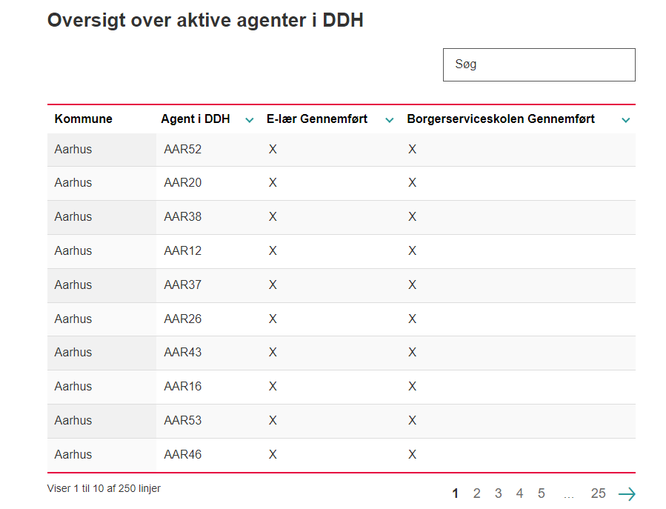
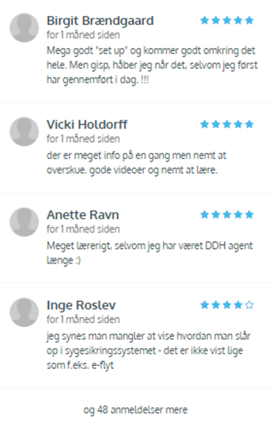
E-lær: Gennemførelse og anmeldelser
Agenter der har gennemført kurset 12/11: 174
Agent Oversigt på dendigitalehotline.dk
Gennemsnit: 4,7 (skala: 1 - 5)

Slide 6
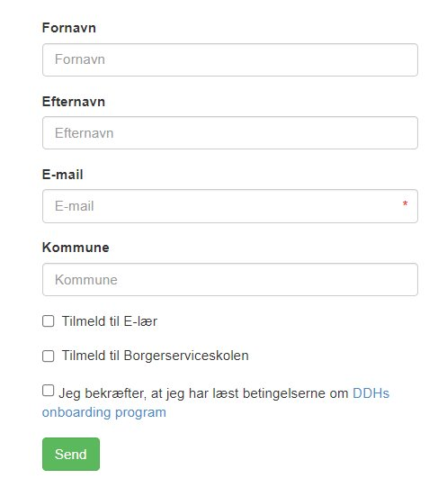
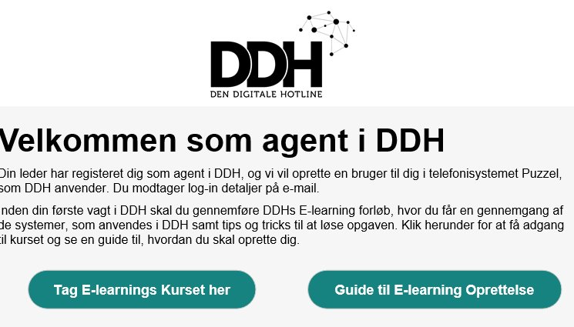
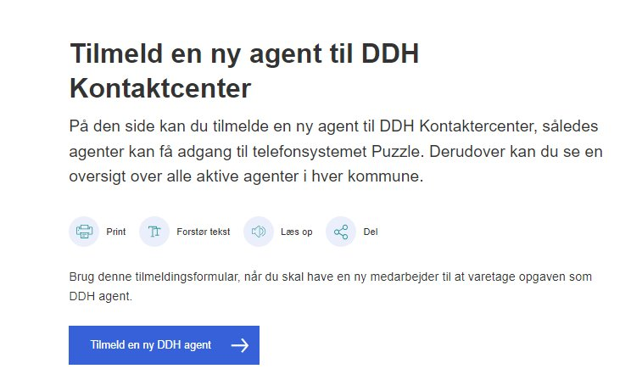
Tilmelding af nye agenter
På hjemmesiden kan ledere tilmelde medarbejdere som DDH agenter
Leder udfylder formular på hjemmesiden, som sendes til DDH Sekretariat
Medarbejderen modtager velkomst e-mail med link til e-lær samt kommende dato for kursus
Link til tilmelding

Slide 7
Fysiske kurser: Borgerserviceskolen
Antal afholdte kurser i alt: 19 kurser​
Kurser i efteråret 2024: ​
  10. September 2024 (Aarhus) - Afholdt​
  29. oktober 2024 (Hjørring) - Afholdt​
Fremtidig drift: Et kursus i Aarhus, hvert kvartal – start 2025.
  Datoerne i 2025:
  25. februar 2025
  13. maj 2025
  10. september 2025
  19. november 2025
Agenter der har gennemført kurset (12/11): 201
  Alle agenter skal deltage på et fysisk kursus inden det første år som agent. Alle nuværende agenter skal derfor gennemføre kurset senest 19. november 2025.

Slide 8
Fysisk kursus: Målepunkter
Spørgsmål | Uenig eller meget uenig | Neutral | Enig eller meget enig
Kursusmaterialet var godt | 17% | 10% | 73%
Underviserens faglige kompetancer var gode | 3% | 7% | 89%
Underviserens evne til at formidle stoffet var god | 3% | 3% | 93%
Kursusadministionen var god | 3% | 24% | 72%
Kursets fysiske rammer og forplejning var gode | 20% | 14% | 66%

Slide 9
EVALUERING: KOMMENTARER TIL KURSET
"Kan helt klart anbefales. I dag har jeg haft en almindelig telefonvagt i egen kommune (altså ikke DDH), men mange tips fra i går har været taget i brug, og jeg har haft opmærksomheden på lige at runde af på en opsamlende måde, at tale tydeligt, og huske at skabe en tryg samtale" - Agent
"Det er altid godt, at få genopfrisket eller bygget mere ovenpå egne kompetencer med kommunikation. Et rigtig godt kursus, hvor vi nåede vidt omkring, på den korte tid vi havde. - Agent
"Det var ikke den dybe tallerken der blev opfundet, men det var fornuftigt og fint med en reminder til håndtering af alle hverdagens snakke med borgere. - agent
"Der var tale om repetition for mit vedkommende" - Agent

Slide 10
E-lær: Målrettet lederne
Intro – Introduktion til DDH​
Selvbetjening.nu - Information​
Admin.puzzel - Agentadministration ​
Yammer – Kommunikation​
PowerBI – Statistik​
Plangy - Vagtplanlægning​
Fremtid, mål og vision​
Omfang: 7 videoer, supporterende figurer, alle relevante links og citater fra medlemmer fra styregruppen.
Målet:
  At give tips og tricks til hvordan man som medlemskommune for mest ud af sit medlemskab af DDH.
  At give en fyldestgørende beskrivelse af lederens ansvar og opgaver i forhold til DDH.
  At være indgangen til alt i forhold til DDH. Alle relevante links vil være at finde i kurset.
Under udvikling: Forventet udsendelse - Januar 2025.
For både nye og erfarende ledere: Kurset er anbefalet for alle ledere. Dele af kurset kan være relevant for medarbejdere med administratoradgang.
Notes:
Intro – Med Lene: https://vimeo.com/msoaarhus/review/1001172390/d4ff0b8a69
Selvbetjening.nu - information: https://vimeo.com/msoaarhus/review/1009817535/7ba5ebfaf1
PowerBI – Statistik: https://vimeo.com/msoaarhus/review/1010959647/61291e3484

Slide 11


E-lær: Målrettet lederne
Start kursus
Notes:
Intro – Med Lene: https://vimeo.com/msoaarhus/review/1001172390/d4ff0b8a69
Selvbetjening.nu - information: https://vimeo.com/msoaarhus/review/1009817535/7ba5ebfaf1
PowerBI – Statistik: https://vimeo.com/msoaarhus/review/1010959647/61291e3484

Slide 12

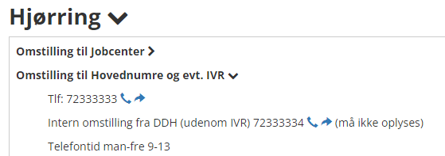
Kvaliteten i fokus: Varm omstilling
Fokus på varm omstilling:
Prøveperiode:
  Testperiode 1: 2. december-15. december 2024
  Testperiode 2: 13. januar-26. januar 2025
Kommunikation til agenterne via Yammer og e-mail til kommunekontaktpersonerne
Fordele:
Færre omstillinger.
Optimering af vejledningerne.
Kun en forklaring fra borgeren nødvendig.
Bedre trivsel blandt agenterne.
Notes:
Tilføj at kommuner der ikke kommer med på bølgen skal tilfølje om det er et direkte nummer eller ej
Tilføj datoer for prøveperioden
Fordele:
Færre omstillinger: Både DDH agenten og den lokale medarbejder sikre at omstilling til borgerens egen kommune også er den rigtige
Optimering af vejledningerne: Gennem samtalen mellem agenten og den lokale medarbejder kan der gøres opmærksom på evt. fejl eller mangler i guidesystemet
En forklaring: Borgerne skal ikke forklare sig igen ved eventuelt omstilling
En kø: Borgerne skal ikke vente i kø igen
Det optimere guiderne der hvor der er eventuelt mangler info eller søgeord.
Bedre trivsel blandt agenterne: Agenterne på tværs af kommunerne trives bedre ved at kunne bruge deres erfaring til at levere en bedre service, selv når det er nødvendigt med en omstilling.

Slide 13
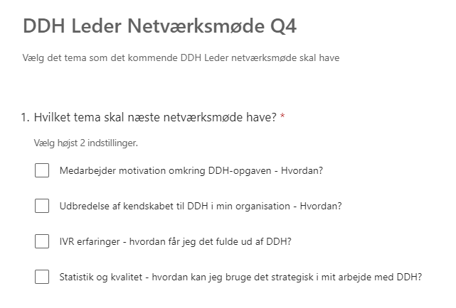
DDH Ledernetværk
Målgruppen for kommende møder:
”Leder repræsentanterne, der deltager i mødet, skal være en leder med direkte el. indirekte lederansvar. Som eksempel skal lederen, der deltager i DDH netværksmøderne kunne side på ledersiden i et MED udvalg, og ikke på medarbejdersiden.”
Q4 Møder:
Netværk Midt: 4. December
Netværk Øst: 10. December
Netværk Nord: 12. December (fysisk)

Slide 14
Hvad er næste skridt
Standardguides: Et af de største ønsker fra agenterne.
Omfang: 8 markerede standard guides til at starte med. Første standardguide er færdig - Tidsbestilling.
Målet: Målet er at det vil give agenterne mulighed for at bruge deres lokale erfaring på DDH.
Arbejdsgruppe: Anton (Halsnæs/sekretariatet) Lotte (Jammerbugt), Pernille (Aarhus), Tonni (Hjørring).
Nyt spørgeskema (2025): Hvor langt er vi kommet?
Målet: En sammenligning med spørgeskemaet fra Januar 2024 på følgende 3 områder:
Agenternes anvendelse og viden om de værktøjer de har til rådighed.
Agenternes trivsel.
Agenternes syn på opmærksomheden på DDH i egen kommune.
Notes:
https://selvbetjening.nu/guides/list

